Slide 1
Образование древнерусского государства
Первые русские князья

Slide 2
Проблема:
Цель:

Slide 3
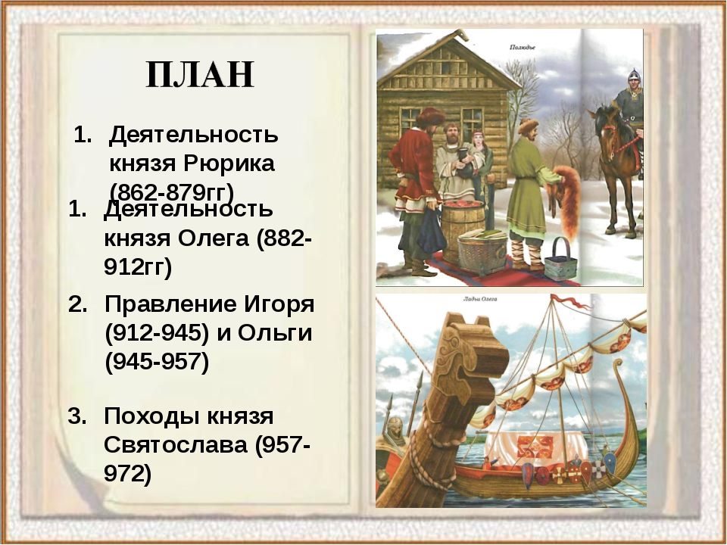
задачи

Slide 4
Признаки государства:
Единый правитель
Столица
Защита земли
Установление порядка, налогов
Расширение связей

Slide 5
Князья | Деятельность

Slide 6
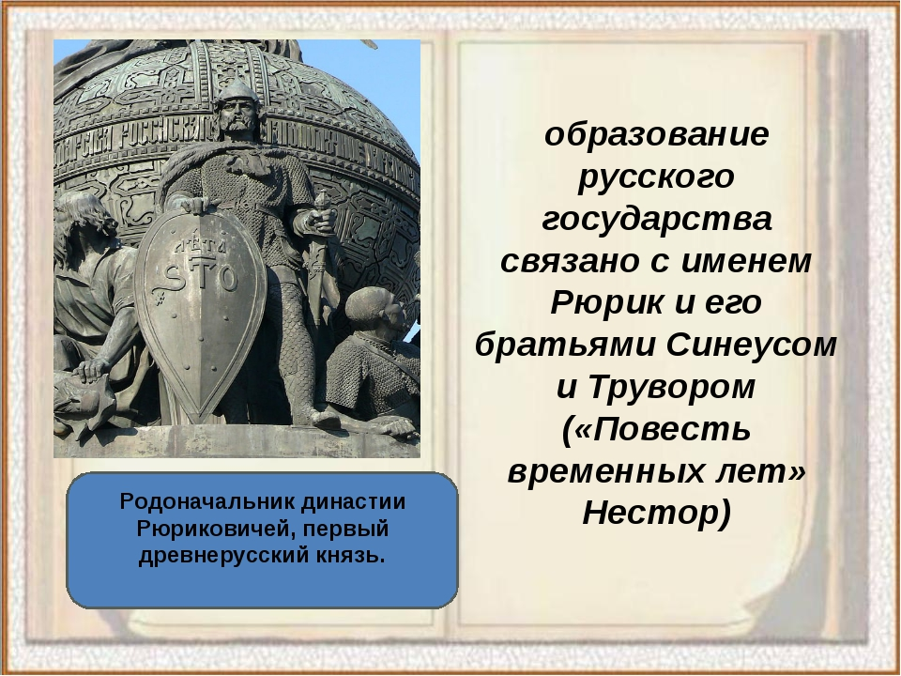

Slide 7
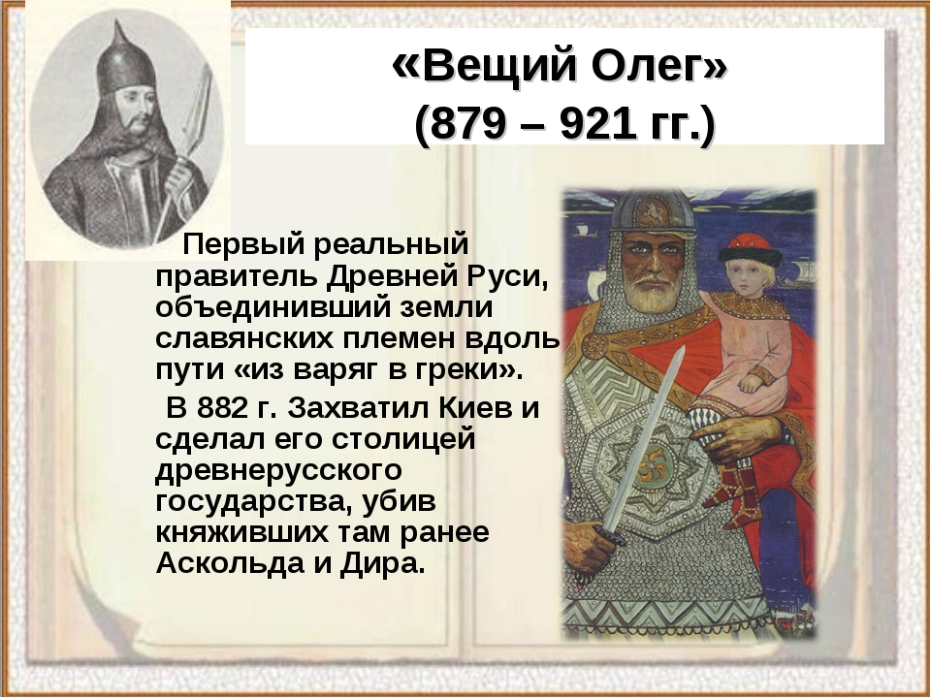

Slide 8
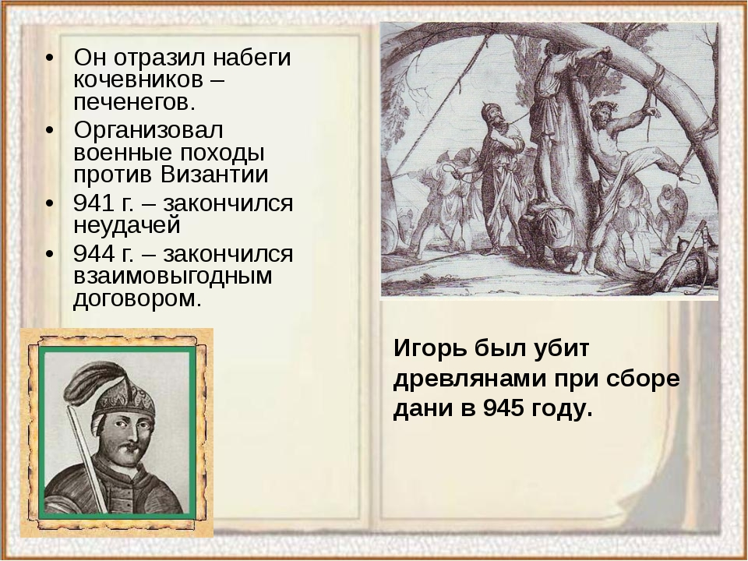
Игорь

Slide 9
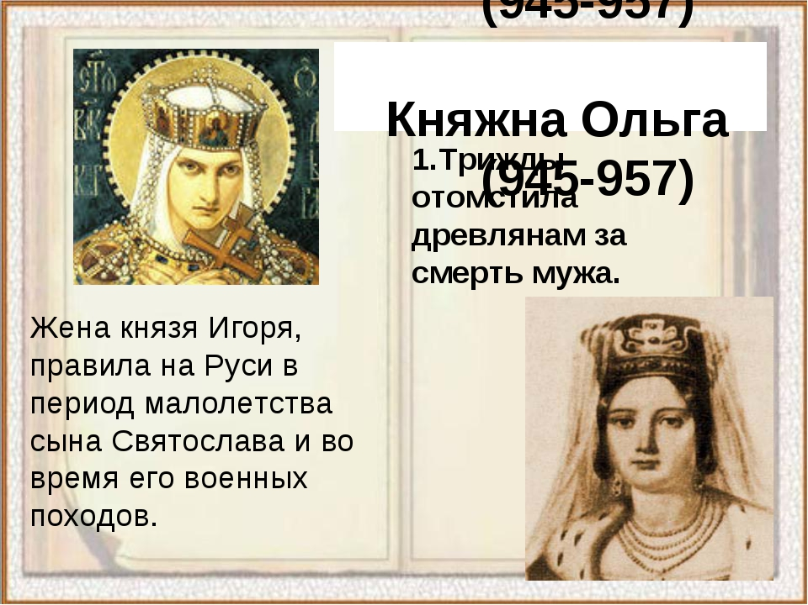
1. Наказала древлян за смерть мужа

Slide 10
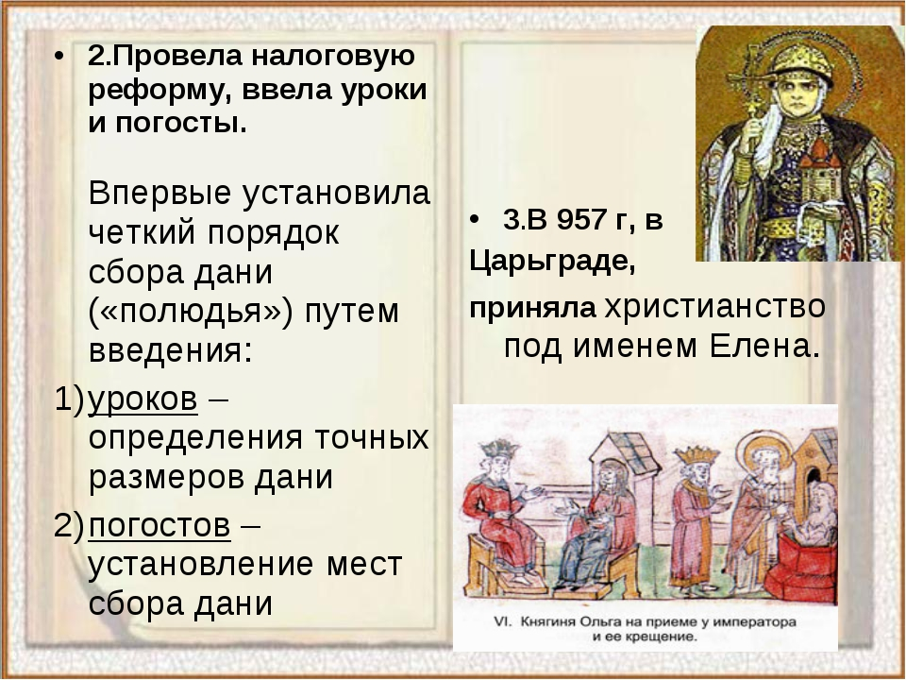

Slide 11
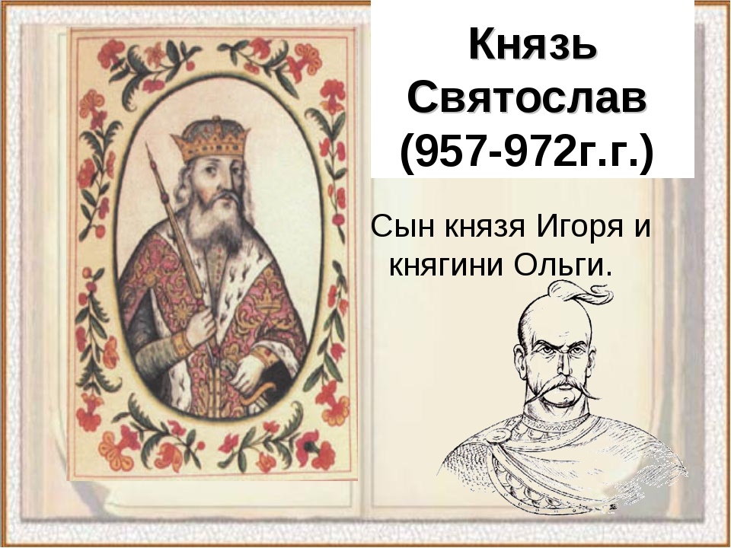

Slide 12
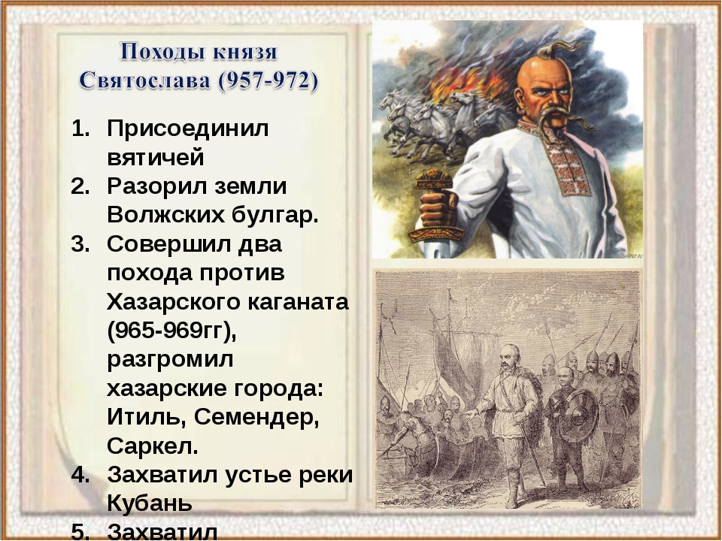

Slide 13
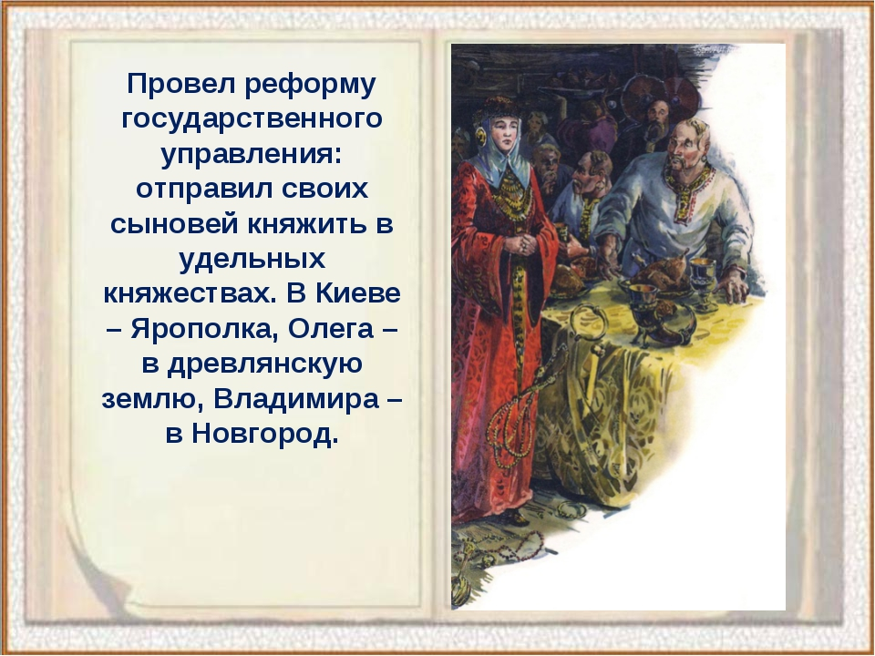

Slide 14
Князья | Деятельность

